Slide 1

Tento materiál byl vytvořen rámci projektu EU peníze školám
Operačního programu Vzdělávání pro konkurenceschopnost
Název školy: |  | Základní škola a Mateřská škola, Hradec Králové, Úprkova 1
Autor: |  | Mgr. Bláhová Eva
Název: |  | VY_32_INOVACE_13A_18_Tuky
Téma: |  | 13A_CH9.roč.
Datum ověření: |  | VM ověřen dne 30.5.2013 v 9.A
Číslo projektu: |  | CZ.1.07/1.4.00/21.3215
Anotace: |  | DUM je určen k výkladu a procvičení učiva. Žáci se seznamují s významnými látkami v organismu – tuky. DUM slouží také k zápisu a zopakování.

Slide 2
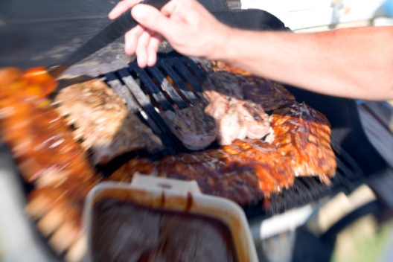
Tuky
Lipidy

Slide 3
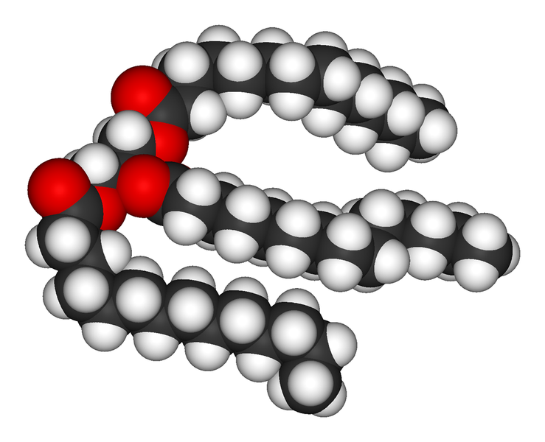
Tuky
Zásobní látky živočišných i rostlinných organismů
Složka potravy
Příčina nadváhy
Chemické složení:
Estery alkoholu glycerolu a vyšších mastných kyselin ( palmitové, stearové, olejové)
Model molekuly tuku

Slide 4
Vznik tuků
V organismech vznikají tuky esterifikací:
Jaké látky reagují při esterifikaci?
Alkohol + karboxylová kyselina → ester + voda
Vznik tuků:
Glycerol + vyšší mastná kyselina → tuk + voda
Zopakuj si: napiš vzorec alkoholu glycerolu

Slide 5
Dělení tuků
Pevné, mazlavé
Většinou živočišné tuky
Estery kyseliny palmitové, stearové (nasycené – pouze jednoduché vazby)
Kapalné tuky – oleje
Rostlinné oleje (slunečnicový, olivový), rybí tuk
Estery kyselin s dvojnou vazbou (nenasycené kyseliny) např. kys. olejová

Slide 6
Význam tuků
Chrání organismus před ztrátou tepla
Ochrana pro vnitřní orgány
Důležitá složka potravy
Zdroj energie
Organismus z nich vytváří vlastní tuk – zásobní látka
V rostlinách se tuk nejvíce vyskytuje -kde ?
V semenech a plodech
Kde se ukládají tuky u živočichů ?
V podkožním vazivu

Slide 7
Ztužování tuků
Reakce, kdy se z kapalných olejů vyrábějí pevné
Např. rostlinný olej → rostlinný margarín
Reaguje vodík s olejem za vyšší teploty a tlaku, v přítomnosti katalyzátoru
Dojde k nasycení dvojné vazby (zanikne, zůstanou pouze vazby jednoduché)
Ztužené tuky – stálejší, odolné proti žluknutí
Žluknutí = oxidace vzdušným kyslíkem, dojde ke znehodnocení tuku, nepříjemně páchne a je zdravotně závadný
Co je žluknutí tuků?

Slide 8
Výroba mýdla
Působením hydroxidu sodného (nebo draselného) na tuk
Tuk + hydroxid sodný (draselný) → glycerol + mýdlo
Běžně se mýdlo vyrábí z živočišného loje, z roztoku se oddělí vysolováním
Napiš vzorce reagujících látek, které znáš

Slide 9
Tento materiál byl vytvořen rámci projektu EU peníze školám
Operačního programu Vzdělávání pro konkurenceschopnost
Použití zdroje: |  | BENJAH-BMM27. www.wikipedie.cz [online]. [cit. 20.5.2013]. Dostupný na WWW: http://cs.wikipedia.org/wiki/Soubor:Trimyristin-3D-vdW.png Obrázky jsou použity z galerie Microsoft office
Citace:
Anotace:

